Slide 1

PREHRANA ŽIVIH BIĆA Prehrana životinja
Heterotrofna prehrana
Prehrana kralježnjaka
Prehrana beskralježnjaka
Prehrana heterotrofnih protoktista
Lisica koja mnogo riskira ne umire od gladi. kirgizijska

Slide 2
HETEROTROFNA PREHRANA
organizmi uzimaju gotovu hranu iz okoliša
složenost probavila i proces probave ovisi o:
evolucijskome razvoju skupine/vrste
energetskim potrebama organizma
količini i vrsti dostupne hrane

Slide 3
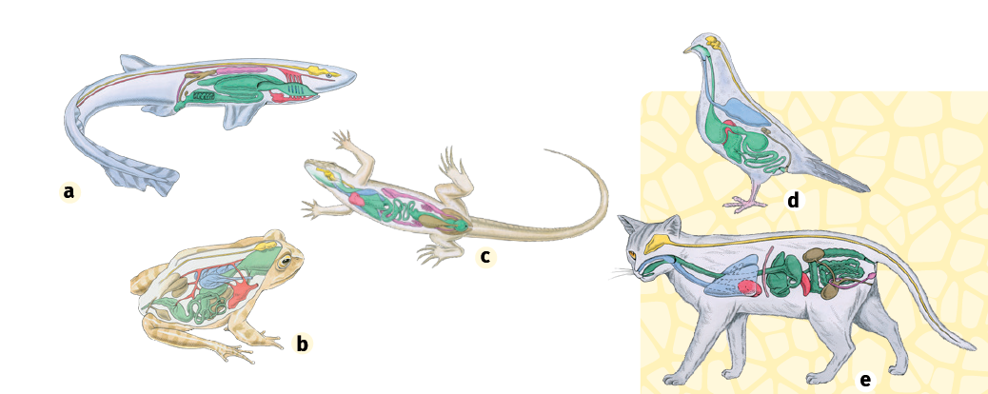
PREHRANA KRALJEŽNJAKA
probavilo je kralježnjaka prohodno
razgradnja hrane započinje u usnoj šupljini, završava u debelome crijevu
NEČISNICA – otvor u koji se ulijevaju mokraćni, spolni i izmetni produkti

Slide 4


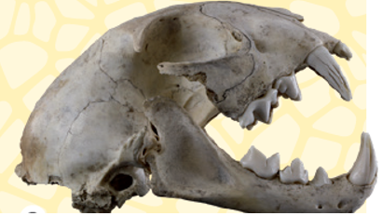
PREHRANA KRALJEŽNJAKA
Poveži sliku životinje sa zubalom.
MESOŽDERI
BILJOŽDERI
SVEŽDERI
Imaju li sve skupine kralježnjaka zube?
Čime se svejedi hrane?
Kako zmije neotrovnice svladavaju plijen?
Koje zube mesožderi imaju posebno razvijene?
Kojim zubima biljožderi odgrizuju hranu?
Zašto je probavna cijev biljoždera vrlo dugačka i želudac sastavljen od više cjelina?
KREZUBINA – prostor bez zuba

Slide 5
PREHRANA BESKRALJEŽNJAKA
GLAVONOŠCI
do hrane dolaze aktivnim lovom
PUŽEVI
usitnjavaju hranu s pomoću nazubljene trenice
PAUCI
čeljusne nožice + kliješta spojena s otrovnim žlijezdama
ubrizgavaju probavne sokove u žrtvu
kombinacija vanjske i unutarnje probave
KUKCI
Na temelju izgleda usnih organa pretpostavi čime će se neki kukac hraniti.

Slide 6
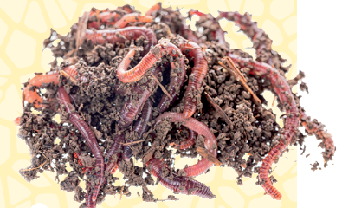
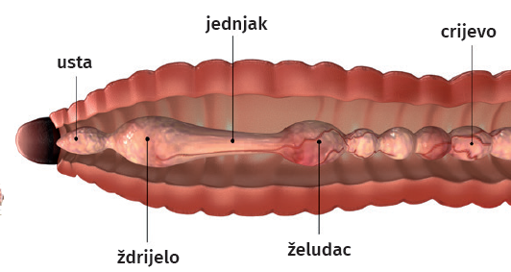
PREHRANA BESKRALJEŽNJAKA
KOLUTIĆAVCI – GUJAVICE
prohodno probavilo
Služeći se slikom, navedi dijelove probavnoga sustava.
hrane se biljnim i izmetnim ostatcima pomiješanim s tlom
miješanjem čestica zemlje s organskim tvarima stvara humus – čini tlo plodnijim

Slide 7
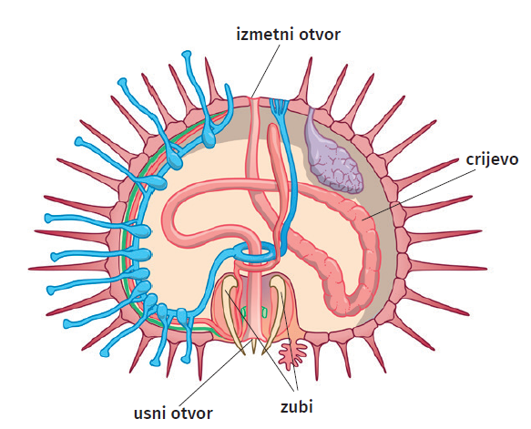
PREHRANA BESKRALJEŽNJAKA
NAMETNIČKI PLOŠNJACI I OBLIĆI
naseljavaju probavni sustav domaćina
snažnim mišićnim ždrijelom usisavaju hranjive tvari ili upijaju cijelom površinom tijela
za stijenke probavila domaćina pričvršćeni brojnim kukicama i prianjalkama
BODLJIKAŠI
čistači morskoga dna
Gdje se na slici nalaze oštri zubi ježinca?
Čime se ježinci hrane?

Slide 8
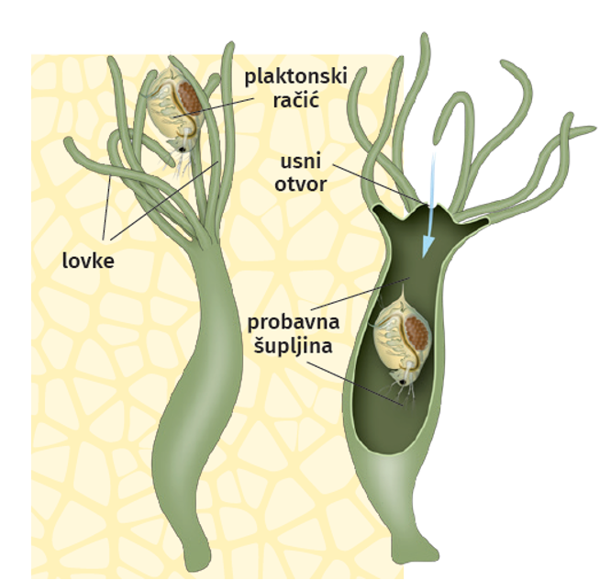
PREHRANA BESKRALJEŽNJAKA
SPUŽVE I ŽARNJACI
sjedilački organizmi
filtriraju vodu u kojoj lebde organizmi (spužve) ili hvataju lovkama (žarnjaci)
ŠKOLJKAŠI
Pretpostavi zašto prikazana školjka ima otvorene
ljušture.

Slide 9
PREHRANA HETEROTROFNIH PROTOKTISTA
pri doticaju s hranom obuhvate ju i s pomoću membrane oblikuju hranidbeni mjehurić
hranidbeni mjehurić – razgrađuje hranu koja difuzijom putuje citoplazmom

Slide 10

Objasni specifičnost prehrane pauka.
Obrazloži imaju li svi kukci jednako građene usne organe.
Opiši prehranu sjedilačkih organizama.
O čemu ovisi oblik i građa zuba nekih skupina organizama?
Što je nečisnica?

